Slide 1


Kwartaal 1
Les 4: Eietydse gebeure wat die aard van transformasie in Suid-Afrika ten toon stel
Notes:
Skyfie 1: Nota aan onderwyser: In die volgende les (d.w.s. Les 5) sal leerders hul veldtogte aanbied. Hierdie les bied 'n basiese uiteensetting van 'n veldtog. 'n Veldtog kan vir leerders baie ingewikkeld wees om te verstaan omdat daar soveel
verskillende soorte veldtogte is. Vir begripsdoeleindes gaan ons fokus op dieselfde areas wat as 'n uiteensetting in die Les 2 – Werkkaart en Les 3 – Werkkaart gegee is.
Wenk! Om hierdie les meer boeiend te maak, bring verskillende oranje kledingstukke skool toe. Begin die les deur verskillende leerders in die klas te vra om die kledingstuk aan te trek. Alternatiewelik bring oranje gekleurde wol om aan ‚n
paar leerders se polse te bind. Moenie 'n rede vir jou versoek gee nie. Verduidelik net dat hulle dit moet aanhou tot aan die einde van die les. Dit gebruik die kragtige bemarkingsaspek van 'n veldtog – visuele aantrekkingskrag. Ons onthou
'n veldtog as gevolg van sekere visuele elemente wat ons herhaaldelik sien. Al die 'oranjes' sal later in die les verbind word.)
Welkom terug Graad 10's. Ek hoop jy is geïnspireer deur die mense wat ons in die laaste les behandel het. Soms dink ons ons moet beroemd wees of baie geld hê om 'n verskil in ander se lewens te maak. Onthou dat jy 'n positiewe verskil
(d.w.s. positiewe invloed) kan maak in die lewens van die mense wat jy in jou buurt en in jou skool teëkom.
In die volgende les sal jou groepe julle veldtog in 'n opwindende les aanbied. Vandag sal ons kyk na ander veldtogte en hoe hulle uitgevoer is. Julle sal ook later tyd kry om die finale aspekte van julle veldtog te beplan.

Slide 2


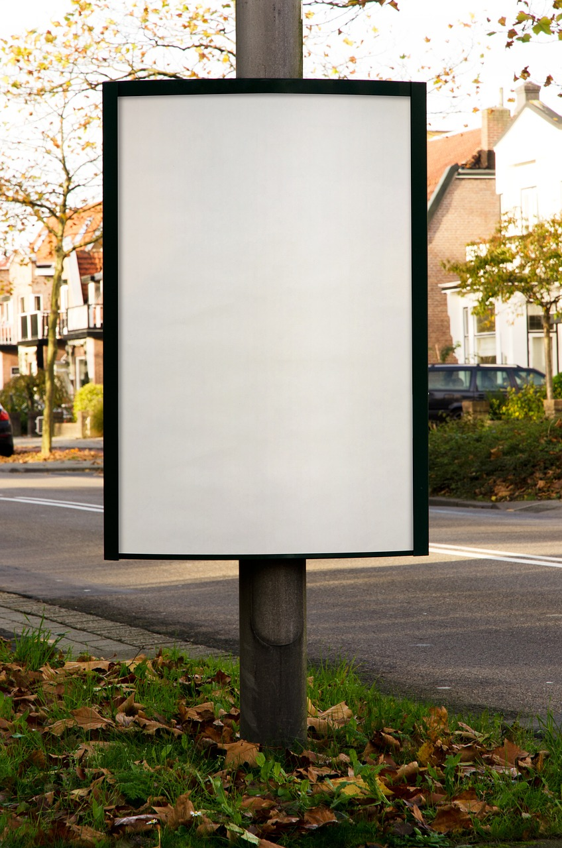
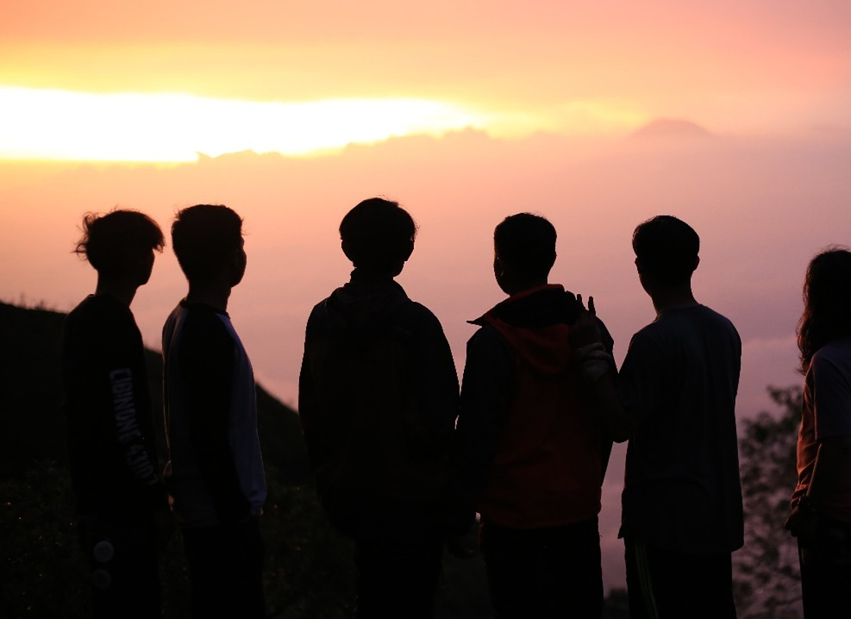

LES 4: LEERDOELWITTE
Teen die einde van hierdie les behoort jy:
Suid-Afrikaanse veldtogte wat menseregteskendings aanspreek te kan evalueer.
Suid-Afrikaanse veldtogte wat nasiebou bevorder te kan evalueer.
oor jou eie bydrae tot menseregtesake te kan besin.
Notes:
Skyfie 2: Teen die einde van die les behoort jy:
Suid-Afrikaanse veldtogte wat menseregteskendings aanspreek te kan evalueer.
Suid-Afrikaanse veldtogte wat nasiebou bevorder te kan evalueer.
oor jou eie bydrae tot menseregtesake te kan besin.

Slide 3
In Groepe van 3:
Besin oor sommige van die helde waaroor julle in die vorige les geleer het. Deel hoekom hulle 'n impak gemaak het.
Deel nou oor ander menseregtehelde waarvan jy bewus is – dit kan lede van jou gemeenskap of selfs familie wees wat goeie dinge vir ander mense gedoen het.
As iemand in jou groep jou van iets of iemand praat wat jou inspireer, skryf dit vinnig neer. Dit is belangrik om te onthou.
Notes:
Skyfie 3: Kom ons begin deur weer te kyk na sommige van die veldtog helde uit die vorige les. Bespreek in julle groepe die volgende:
Besin oor sommige van die helde waaroor julle in die vorige les geleer het. Deel hoekom hulle 'n impak gemaak het.
Deel nou oor ander menseregtehelde waarvan jy bewus is – dit kan lede van jou gemeenskap of selfs familie wees wat goeie dinge vir ander mense gedoen het.
As iemand in jou groep jou van iets of iemand praat wat jou inspireer, skryf dit vinnig neer. Dit is belangrik om te onthou.
Gee elke persoon in die groep die geleentheid om te deel.

Slide 4


Initiatives and Campaigns
https://www.mandeladay.com
Inisiatiewe en Veldtogte
https://www.mandeladay.com
Notes:
Skyfie 4: (Nota aan onderwyser: Die volgende aktiwiteit is gebaseer op leerders wat die webwerf van twee veldtogte navigeer en vrae beantwoord oor die doeltreffendheid van hierdie veldtogte. Leerders moet in hul groepe van VIER werk
om hierdie vrae te beantwoord en die veldtogte te evalueer. Die finale evaluering moet op hul eie individuele werkkaarte gedoen word. Laat 8 minute per veldtog toe vir navorsing en beantwoording van vrae.)
Soos ons vroeër genoem het, gaan ons kyk na veldtogte wat menseregteskendings aanspreek en die doeltreffendheid daarvan evalueer. Voordat ons begin, wil ek hê jy moet na hierdie skyfie kyk en in die klas rondkyk en vir my sê wat jy
opmerk. Korrek! Die gebruik van die kleur oranje. 'n Veldtog kan mense kry om hul saak te ondersteun deur slegs 'n spesifieke kleur te dra. Hoe laat dit jou voel dat mense sal glo dat jy die veldtog ondersteun deur net oranje klere of wol te
dra? (Laat leerders toe om te reageer.)
Bespreek in julle groepe die volgende vrae oor die Mandela-dag-veldtog. Skryf julle ooreengekome antwoorde in Aktiwiteit 1 (Les 4 – Werkkaart).
Kom ons begin deur te kyk na hierdie veldtog wat menseregteskendings aanspreek:
Verduidelik die doel van hierdie veldtog.
Noem TWEE maniere waarop jy aan die Mandela-dag-veldtog kan deelneem.
Noem EEN manier waarop die veldtog 'n mens se aandag trek.
Bespreek EEN voorbeeld van hoe hierdie veldtog 'n verskil in spesifieke gemeenskappe gemaak het.
Evalueer die doeltreffendheid van die veldtog.

Slide 5

https://www.sagoodnews.co.za/wp-content/uploads/2021/09/HeritageDay_ThisIsUs.pdf
Notes:
Skyfie 5: https://www.sagoodnews.co.za/wp-content/uploads/2021/09/HeritageDay_ThisIsUs.pdf
Kom ons kyk nou na 'n veldtog wat nasiebou aanspreek:
Verduidelik die doel van hierdie veldtog.
Bespreek TWEE maniere waarop jy aan die veldtog kan deelneem.
Verduidelik hoe die veldtog 'n mens se aandag trek.
Evalueer die doeltreffendheid van die veldtog.

Slide 6


Notes:
Skyfie 6: Kom ons kyk na hierdie twee plakkate. Alhoewel hierdie twee plakkate verskil, handel hulle albei oor vroue. Die een fokus op vroue wat lei en die ander op vroue wat ly.
Bespreek in julle groepe die verskille tussen hierdie twee plakkate en skryf die antwoorde in Aktiwiteit 2 (Les 4 – Werkkaart).
(Laat leerders 3 min toe om 'n lys van verskille te maak. Vra groepe vir terugvoer.)

Slide 7
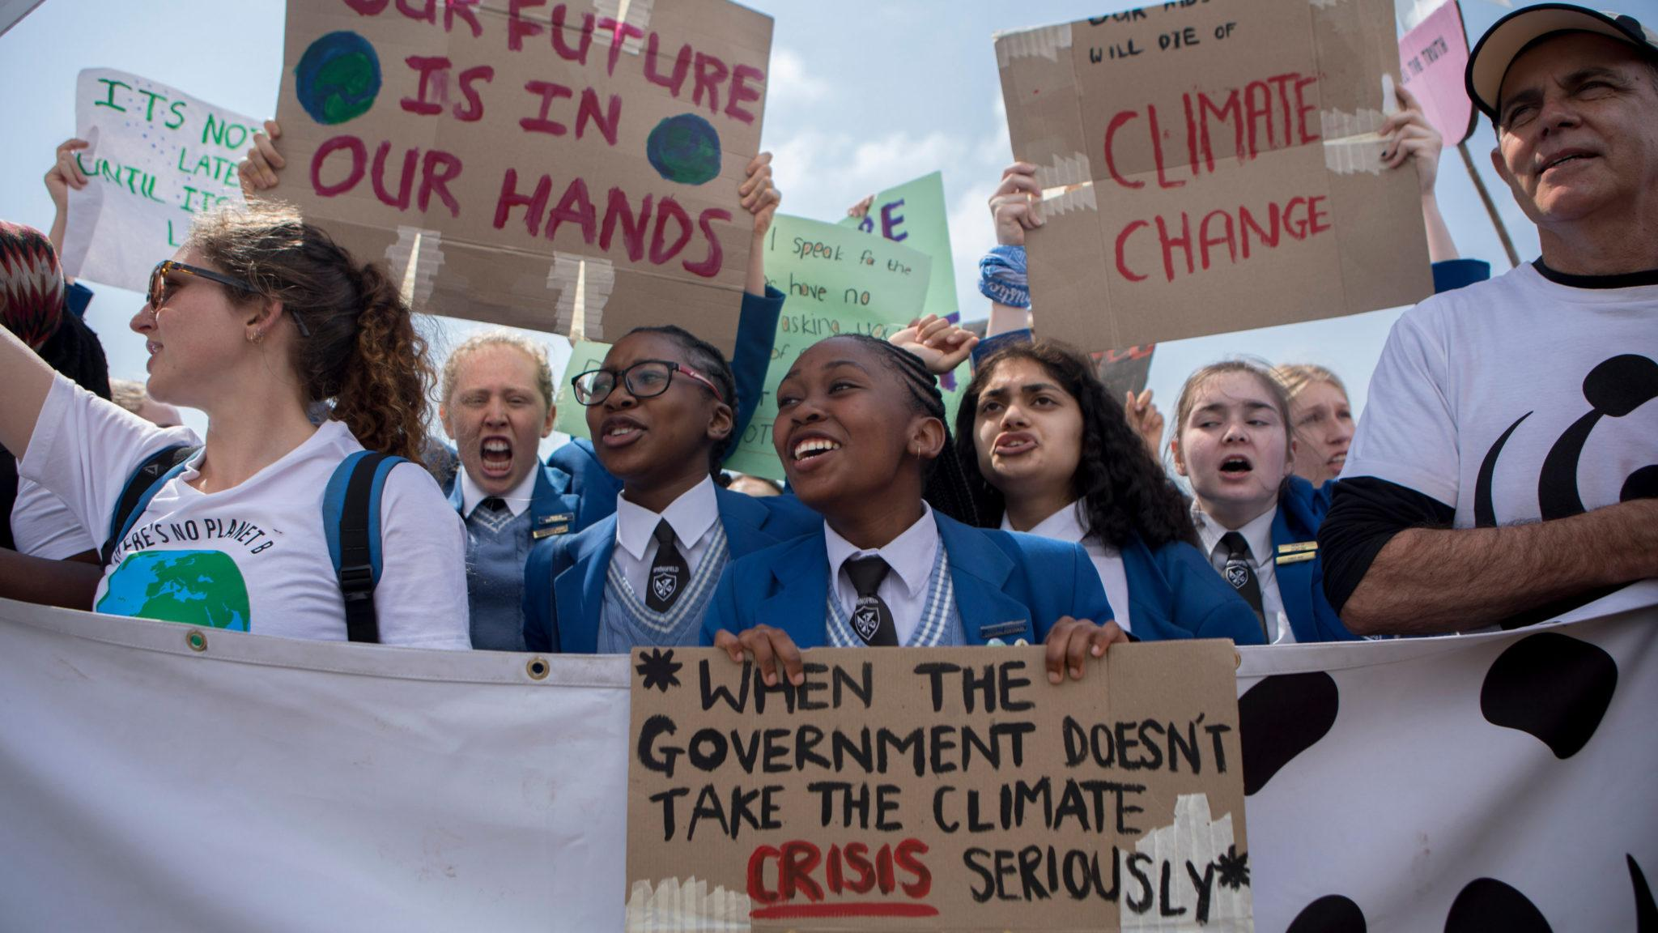
Kom ons voer 'n veldtog!!!!
This Photo by Unknown Author is licensed under CC BY-SA-NC
Notes:
Skyfie 7: Oor die afgelope twee lesse het jy saam met jou groep gewerk aan 'n veldtogplakkaat wat jy volgende les sal aanbied (Les 5). Deel van die aanbieding van jou veldtog sal ook 'n evaluering van jou eie veldtog en dié van ander
groepe insluit. Almal in die klas sal die geleentheid kry om vir die beste veldtogplakkaat te stem.
Kom ons kyk weer na die instruksies wat aan julle gegee is:
Kies ‘n menseregtekwessie wat julle onder die aandag van die skool wil bring.
Die plakkaat moet die gehoor in kennis stel van: wat die menseregtekwessie is; inligting / statistiek met betrekking tot die kwessie; wat leerders by die skool oor die kwessie kan doen, en enige verdere besonderhede rakende die veldtog.
Die instruksies vir die plakkaat sluit in:
Kenteken en plakkaatontwerp
Navorsing
Media (Watter media gaan ons gebruik?)
Gaan ons ander items gebruik? (linte, borsspelde; strooibiljette)
Wie gaan die veldtog aanbied?
Julle sal nou 5 minute hê om die beplanning vir die implementering van julle veldtog in die volgende les af te handel. Evalueer die doeltreffendheid van julle plakkaat op grond van wat julle vandag geleer het. Bespreek enige finale
veranderinge wat aangebring moet word.
(Laat 5 min toe vir leerders om aan hul veldtog te werk.)

Slide 8

R E F L E C T I O N
REFLEKSIE
Notes:
Skyfie 8: Hierdie les het gefokus op jou rol in die evaluering van die doeltreffendheid van veldtogte wat menseregte aanspreek. Die vaardigheid om te reflekteer en te evalueer is 'n lewensvaardigheid!
Soos ons die einde van die lesreeks nader, moet jy nadink oor hoe selfversekerd jy voel oor die werk wat behandel is. Voltooi Aktiwiteit 3 (Les 4 – Werkkaart).
(Nota aan onderwyser: Moedig die klas aan om stil te wees in hierdie tyd. Dit kan selfs help om musiek te speel. Vra vir stilte totdat u vir hul toestemming gee om te praat.)

